Slide 1
Wprowadzenie do szkolenia
Krzysztof Pilawski

Slide 2
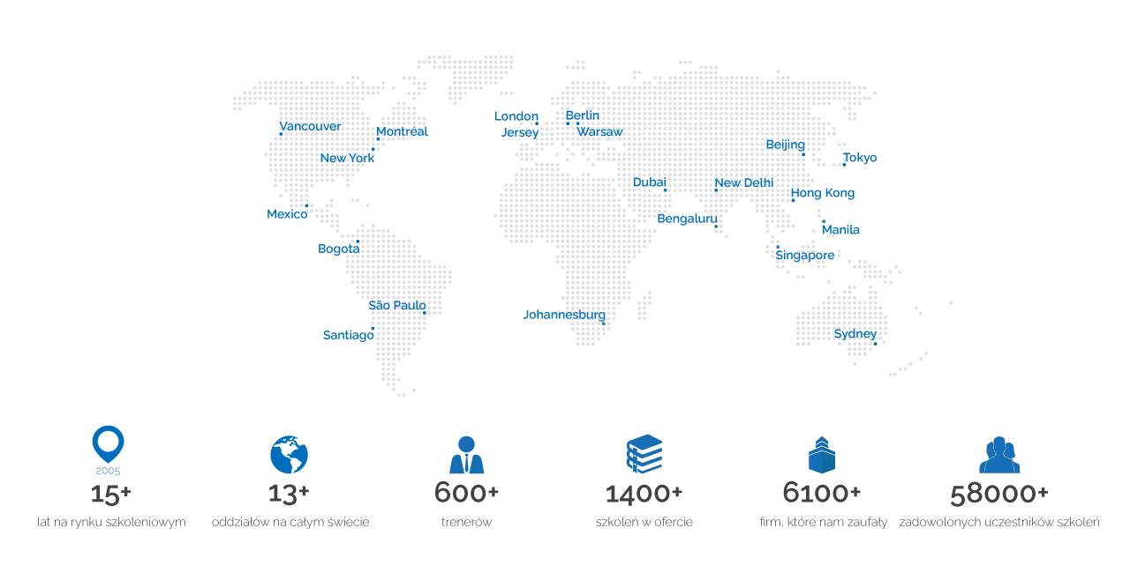
NobleProg - The World's Local Training Provider

Slide 3
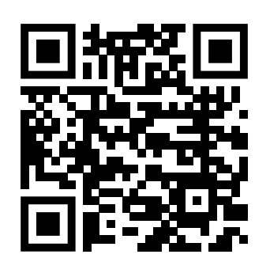
O Trenerze
Krzysztof Pilawski: https://www.linkedin.com/in/krzysztof-pilawski/
Programista/ Developer/ Support
15 lat w IT
Projekty
vero.co
Firmy
UBS – fintech
Luxoft – fintech
IBM
PEGA – rozwiązania dla przedsiębiorstw i korporacji
Ford, Jaguar, Land Rover – numery VIN, katalogi części zamiennych

Slide 4
Uczestnicy
Imię i nazwisko
Jaki jest dla mnie cel szkolenia?
Czy udało mi się wypełnić Kwestionariusz Oczekiwań przed szkoleniem?
Gdzie i w jaki sposób będę wykorzystywać wiedzę ze szkolenia?
Co aktualnie wiem o temacie szkolenia?
Jakie wykorzystuję oprogramowanie związane z tematem szkolenia (wersja, dostawca, system operacyjny, ...)‏?

Slide 5
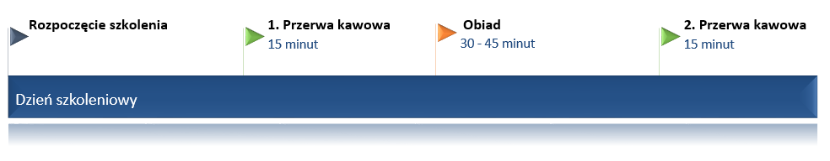
Informacje organizacyjne
Lunch/Obiad
Godziny zajęć: 9:00 - 16:00, przerwy:

Slide 6
Plan szkolenia
Zagadnienia poruszane na szkoleniu
Plan szkolenia: https://www.nobleprog.pl

Slide 7

Na zakończenie szkolenia

